Slide 1


Implementación en BESA: Behavior-oriented Event-driven Social-based Agent Framework Andrés De La Peña
Departamento de Ingeniería de Sistemas
Facultad de Ingeniería
Pontificia Universidad Javeriana

Slide 2
Agenda
Introducción
Nivel Sistema
Crear el AdmBESA
Nivel Agente
Estado del agente
Estructura del agente
Comunicando agentes
Servicios del administrador

Slide 3
Introducción
Arquitectura para la construcción de Sistemas Multi-Agentes. Posees 3 conceptos fundamentales:
Behavior-oriented: Un agente se compone de múltiples comportamientos concurrentes.
Event-driven: Los eventos se desencadenan la ejecucion de comportamientos son señales que pueden ser percibidas por cualquier agente. Cada agente posee una estructura interna que maneja los eventos por medio de un selector
Social-based: Pueden comunicarse y construir una organización social de agentes respetando la estructura de mas bajo nivel (agente individual)

Slide 4
Introducción
La arquitectura BESA esta compuesta de tres niveles:
Agent Level: El nivel mas bajo de la arquitectura, donde un agente esta compuesto de un conjunto de comportamientos, un canal de comunicación y un estado interno.
Social Level: En este nivel se pueden establecer y manejar organizaciones jerárquicas, compuestas por varios agentes con un objetivo común.
System Level: Comprende todo el ambiente de ejecución de un sistema multiagente por medio de contenedores BESA. Cada contenedor maneja el ciclo de vida de los agentes de manera local, y provee servicios de comunicación y localización.

Slide 5
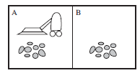
Introducción
Implementación BESA en JAVA
Incluir libreria “BESA3-ALPHA1.jar”
Ejemplo: Robot Aspiradora

Slide 6
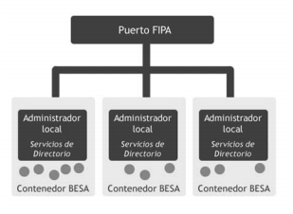
BESA: Nivel Sistema
Un contenedor BESA es un espacio de ejecución en el cual habitan los agentes.
El contenedor es el responsable de manejar su ciclo de vida y de facilitar la comunicación por medio de un administrador local.

Slide 7

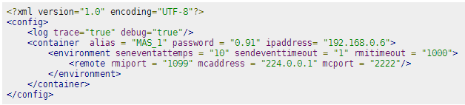
Creando el administrador BESA (1/2)
Para la creación del administrador BESA, primero se debe crear un archivo descriptivo XML, denominado “confbesa.xml”
Administrador Local
Administrador Distribuido

Slide 8
Creando el administrador BESA (2/2)
Una vez, el archivo de descripción esta creado la creación y localización del administrador es automática y se realiza por medio de la instrucción

Slide 9
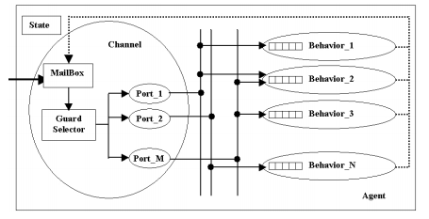
BESA: Nivel Agente
El nivel de agente especifica los componentes internos de cada agente. Los componentes son: un canal, un conjunto de comportamientos y un estado.

Slide 10
Creando el agente(1/6)
Para la implementación de un agente se deben definir las estructuras principales de la arquitectura interna de un agente por eso se recomienda la construcción de un agente de acuerdo al siguiente orden:
Estado del agente
Implementar comportamientos
Creando la estructura
Implementar el agente
Puesta en marcha

Slide 11

Creando el agente(2/6) creando el estado del agente..
El estado de un agente representa el conocimiento del agente, este estado determina todas las variables con las que el agente cuenta para tomar una decisión. OJO. Este es un objeto concurrente pues es el mismo para todo el agente, su manejo es responsabilidad del programador
Ejemplo: El agente aspiradora debe conocer el modelo del mundo y su nombre (alias).

Slide 12
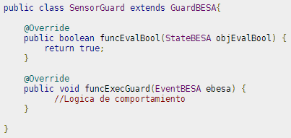
Creando el agente(3/6) implementando los comportamientos..
Los comportamientos del agente son implementados por medio de la estructura guarda
Ejemplo. El robot su modelo del mundo y toma acción sobre él.

Slide 13

Creando el agente(4/6) creando la estructura...
La estructura del agente permite relacionar los comportamientos concurrentes con su implementación (Guardas).
Ejemplo. El robot tiene un comportamiento denominado “PlayerPerception” y la guarda que implementa ese comportamiento es SensorGuard (Descrita anteriormente).

Slide 14
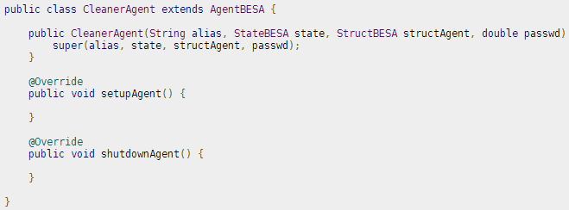
Creando el agente(5/6) implementando el agente
El agente se implementa por medio de la clase AgentBESA.
.

Slide 15
Creando el agente(6/6) Puesta en marcha del agente
Se instancia la clase del agente por medio del constructor descrito anteriormente. Una vez creado el agente se llama al método start(), el cual inicia los comportamientos del agente..
.

Slide 16
Comunicando agentes(1/3)
La comunicación de agentes se realiza de agente a agente por medio del contenedor el cual gestiona la comunicación.
Esta comunicación se maneja por eventos:
Los eventos envían información a una guarda de un agente específico.
El envió de eventos comprende dos pasos esenciales:
Empaquetamiento de datos
Creación y envió del evento

Slide 17
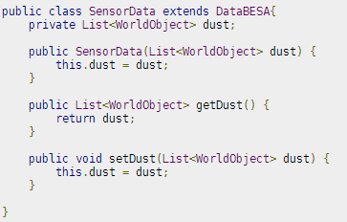
Comunicando agentes(2/3) empaquetando datos..
El empaquetamiento de datos se realiza por medio de una clase DataBESA

Slide 18
Comunicando agentes(3/3) creando y enviando el evento…
Un evento se crea por medio de la clase EventBESA y únicamente requiere de dos parámetros el nombre de la clase guarda y la clase que contiene los datos
Para enviar un evento es necesario obtener el manejador del agente representado por la clase AgHandlerBESA, este manejador se obtiene por medio de un servicio del contenedor

Slide 19
Servicios del contenedor Paginas blancas
Este servicio permite obtener el manejador de un agente (agHandlerBESA) por medio de alguno de dos parametros:
Id del agente: Código único del agente.
Alias del agente: Cadena que identifica al agente.

Slide 20

Servicios del contenedor Paginas amarillas
El directorio de servicios es un directorio en el que (a diferencia del global), se debe hacer explicita la suscripción de un agente y además esta suscripción se realiza con un código de servicio único. El código único de un servicio es una cadena de texto, usualmente un nombre descriptivo del servicio.

Slide 21
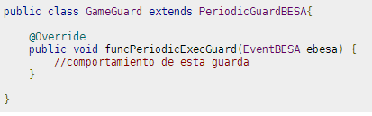
Extra… Guarda Periódica
Existe un tipo de guarda especializada denominada PeriodicGuardBESA que permite crear un comportamiento repetitivo debido a que se ejecuta cada cierto periodo de tiempo.
Para activar el comportamiento de una guarda periódica se debe enviar los datos por medio de la clase PeriodicDataBESA como se muestra a continuación:

